Slide 2
Alianza España-PNUMA para la iniciativa LifeWeb
Apoyo a las áreas protegidas terrestres de Mesoamérica
TALLER CON ACTORES CLAVE Y TOMADORES DE DECISIÓN:
PRESENTACIÓN DE AVANCES DEL PROYECTO TERRESTRE MESOAMERICANO
EN EL AREA DE CONSERVACION LA MONTAÑONA
EL PROYECTO MESOAMERICANO TERRESTRE DE LA ALIANZA ESPAÑA-PNUMA EN APOYO A LIFEWEB -
EL VALOR DE LOS ECOSISTEMAS Y LA BIODIVERSIDAD
Alex Pires - PNUMA
El Salvador, 21 de noviembre de 2011

Slide 3
Estructura
Introducción – La conservación y uso sostenible de la biodiversidad
- Situación global
- Situación en América Latina y el Caribe
El Proyecto Mesoamericano Terrestre de la Alianza España-PNUMA en apoyo a Lifeweb
Visión general del proyecto
El valor de los Ecosistemas y la Biodiversidad
Consideraciones finales
Notes:
3

Slide 4
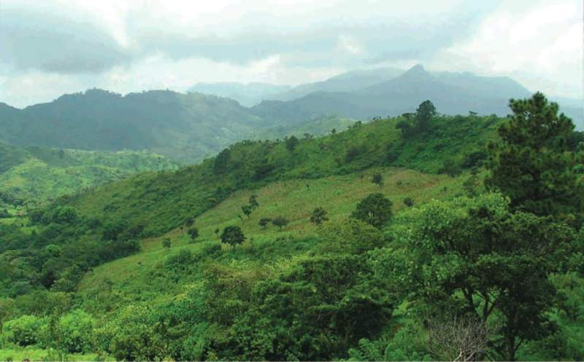
1. La conservación y uso sostenible de la biodiversidad

Slide 5
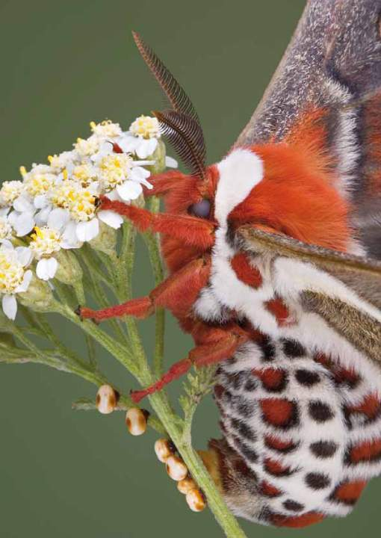
Meta de la Biodiversidad 2010
“Lograr para el año 2010 una reducción significativa del ritmo actual de pérdida de la biodiversidad, a nivel regional y nacional, como contribución a la reducción de la pobreza y en beneficio de todas las formas de vida en la tierra”
Notes:
Ningun sub–objetivo cumplido integralmente
La mayoría de los indicadores son negativos
Ningun Gobierno afirma el logro
Presiones directas constantes o en aumento

Slide 6
Metas de Aichi del Plan Estratégico Mundial de la Biodiversidad para el período 2011-2020
En octubre de 2010, el CDB adoptó nuevas metas para 2020 de conservación y uso sostenible de la biodiversidad, que incluye :
Reducir a la mitad la deforestación,
Aumentar la cobertura de las áreas protegidas terrestres en el 17 por ciento,
Asegurar que todos los bosques se gestionan de forma sostenible, y
Restaurar al menos un 15 por ciento de los bosques degradados para el año 2020.
Notes:
GBO 3 is divided into three main sections. The first, called Biodiversity in 2010, presents a comprehensive picture of the state of biodiversity itself – as far as we can assess it from the evidence; the principal pressures on biodiversity, and the various responses being taken around the world to conserve it and use it sustainably. The second section, called Biodiversity Futures for the 21st Century, reports the outcome of the study of models and scenarios undertaken for the outlook, and describes in particular the tipping points we may be approaching. The final part of the document, Towards a Strategy for Reducing Biodiversity Loss, suggests some possible ways forward: it was not the remit of the Outlook to prescribe particular policies, but it analyses the changes required to move the world onto a better path – and avoid some of the dangerous consequences for humanity that current trends suggest, as we shall see.
6

Slide 7
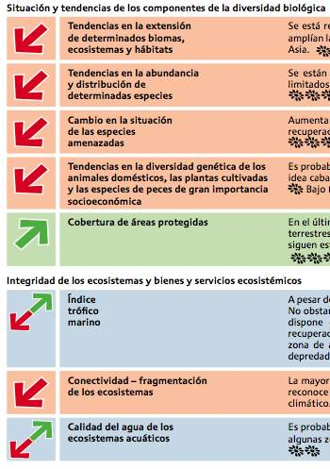
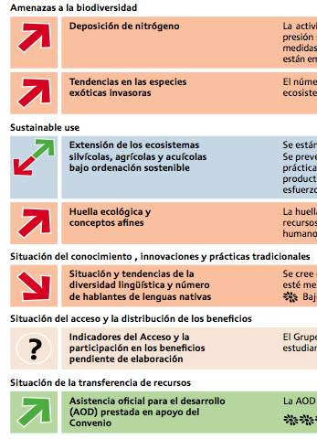
Tendencias de los Indicadores del avance hacia la consecución de la meta de biodiversidad para 2010
Notes:
For certain headline indicators used to gauge progress towards the 2010 Biodiversity target the amount and coverage of data is not sufficient to make statements with confidence. However of 15 indicators, Nine show trends unfavourable for biodiversity, 3 show no clear global trend with both and negative changes occurring and only 2 show positive trends. It is interesting to note that the two headline indicators showing positive trends are not directly related to biodiversity but to our responses to its loss.

Slide 8
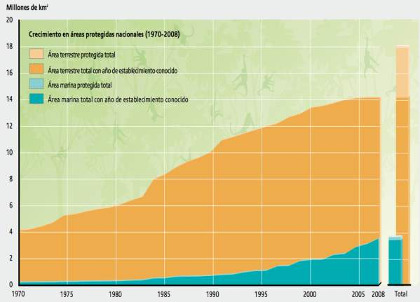
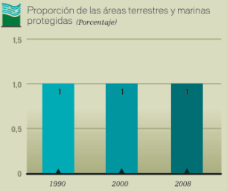
Incremento de las Áreas Protegidas…
Source: UNEP, 2010
Notes:
One of the indicators showing positive trends for biodiversity is the proportion of land and oceans designated as protected areas. This graph shows that protected areas have continued to grow steadily over the years, with more than 120,000 terrestrial protected areas (shown in orange) occupying nearly one-eighth (12.2%) of the total land surface of the Earth. Marine protected areas, although covering a much smaller area, have grown significantly in recent years, concentrated almost entirely in coastal waters.

Slide 9
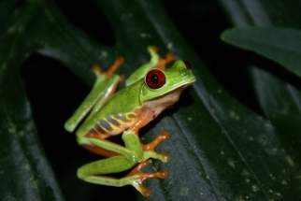
América Latina y el Caribe: Región Megadiversa
Es la región con mayor biodiversidad del planeta
Abriga un gran número de países megadiversos.
Alberga:
Casi la mitad de los bosques tropicales del mundo
33% del total de mamíferos del mundo
35% de las especies conocidas de reptiles
41% de las aves
50% de los anfibios
Martinez, 2009
Se trata de una región plena de endemismos al grado que, por ejemplo, el 50% de la vida vegetal del Caribe es única en el mundo.

Slide 10
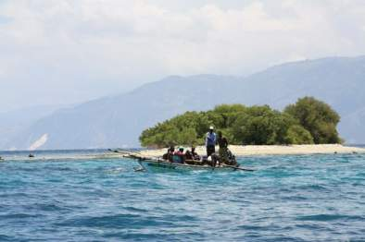
Beneficios, Desarrollo y Equidad
La región ha sido tremendamente beneficiada en términos de riqueza biológica
Los países buscan generar beneficios del uso sostenible de la biodiversidad y los ecosistemas para promover el desarrollo económico y la equidad social
Pereira, 2008
Notes:
En otras palabras, América Latina y el Caribe ha sido tremendamente beneficiada en términos de riqueza biológica, y los países buscan generar beneficios del uso sostenible de la biodiversidad y los ecosistemas para promover el desarrollo económico y la equidad social.
El informe Objetivos de Desarrollo del Milenio: Avances en la Sostenibilidad Ambiental del Desarrollo en América Latina y el Caribe, lanzado en febrero 2010, subraya que la región ha alcanzado considerables avances en algunos asuntos ambientales, como el aumento de las áreas protegidas ricas en biodiversidad; entre 1990 y 2008 la designación de áreas protegidas terrestres y marinas en ALC más que se duplicó. Sin embargo, la región aún enfrenta grandes desafíos, como el de detener la deforestación del territorio. Entre 1990-2005, ALC perdió cerca de 69 millones de hectáreas de bosques, equivalente al 7% de la cobertura forestal regional (la región tiene la tasa de deforestación más elevada del mundo).
La causa más importante de pérdida de hábitat en la región de América Latina y el Caribe, en los últimos años, ha sido la expansión de la agricultura comercial para la exportación (ej. soja, biocombustibles, ganado para carne, frutas, vegetales y flores) la cual es responsable de casi la mitad de la deforestación sufrida en la región World Bank, 2007 MI (Banco Mundial), 2007. América Latina y el Caribe: una región sumamente vulnerable a los efectos del cambio climático.
La biodiversidad y los ecosistemas es una gran fortaleza e importante patrimonio de LAC. Se tienen cada vez más claro el papel de la biodiversidad en la generación de riqueza y condiciones de equidad para los países y la región.

Slide 11
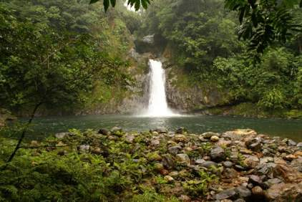
Situación de la Biodiversidad en ALC
La región ha alcanzado considerables avances en algunos asuntos ambientales, como el aumento de las áreas protegidas ricas en biodiversidad;
entre 1990 y 2008 la designación de áreas protegidas terrestres y marinas en ALC más que se duplicó.
Martinez, 2009
Notes:
El informe Objetivos de Desarrollo del Milenio: Avances en la Sostenibilidad Ambiental del Desarrollo en América Latina y el Caribe, lanzado en febrero 2010, subraya que la región ha alcanzado considerables avances en algunos asuntos ambientales, como el aumento de las áreas protegidas ricas en biodiversidad; entre 1990 y 2008 la designación de áreas protegidas terrestres y marinas en ALC más que se duplicó. Sin embargo, la región aún enfrenta grandes desafíos, como el de detener la deforestación del territorio. Entre 1990-2005, ALC perdió cerca de 69 millones de hectáreas de bosques, equivalente al 7% de la cobertura forestal regional (la región tiene la tasa de deforestación más elevada del mundo).
La causa más importante de pérdida de hábitat en la región de América Latina y el Caribe, en los últimos años, ha sido la expansión de la agricultura comercial para la exportación (ej. soja, biocombustibles, ganado para carne, frutas, vegetales y flores) la cual es responsable de casi la mitad de la deforestación sufrida en la región World Bank, 2007 MI (Banco Mundial), 2007. América Latina y el Caribe: una región sumamente vulnerable a los efectos del cambio climático.

Slide 12
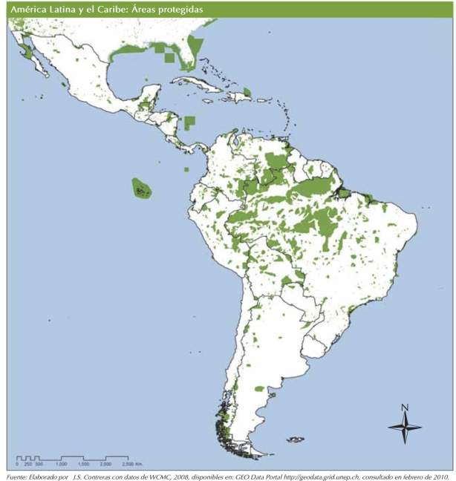
Áreas Protegidas en ALC

Slide 13
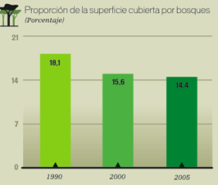
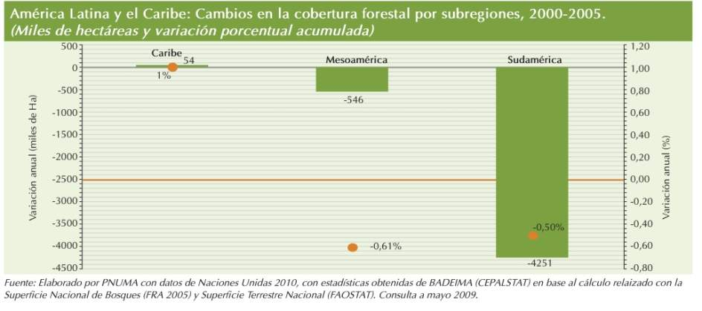
Deforestación en ALC
Sin embargo, la región aún enfrenta grandes desafíos, como el de detener la deforestación del territorio.
Entre 1990-2005, ALC perdió cerca de 69 millones de hectáreas de bosques, equivalente al 7% de la cobertura forestal regional (la región tiene la tasa de deforestación más elevada del mundo).
Notes:
El informe Objetivos de Desarrollo del Milenio: Avances en la Sostenibilidad Ambiental del Desarrollo en América Latina y el Caribe, lanzado en febrero 2010, subraya que la región ha alcanzado considerables avances en algunos asuntos ambientales, como el aumento de las áreas protegidas ricas en biodiversidad; entre 1990 y 2008 la designación de áreas protegidas terrestres y marinas en ALC más que se duplicó. Sin embargo, la región aún enfrenta grandes desafíos, como el de detener la deforestación del territorio. Entre 1990-2005, ALC perdió cerca de 69 millones de hectáreas de bosques, equivalente al 7% de la cobertura forestal regional (la región tiene la tasa de deforestación más elevada del mundo).
La causa más importante de pérdida de hábitat en la región de América Latina y el Caribe, en los últimos años, ha sido la expansión de la agricultura comercial para la exportación (ej. soja, biocombustibles, ganado para carne, frutas, vegetales y flores) la cual es responsable de casi la mitad de la deforestación sufrida en la región World Bank, 2007 MI (Banco Mundial), 2007. América Latina y el Caribe: una región sumamente vulnerable a los efectos del cambio climático.

Slide 15
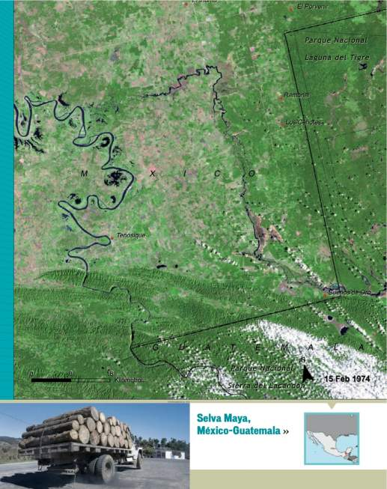

Slide 16
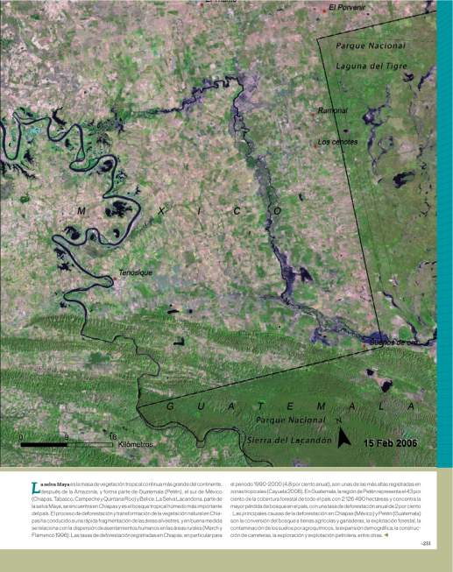

Slide 18
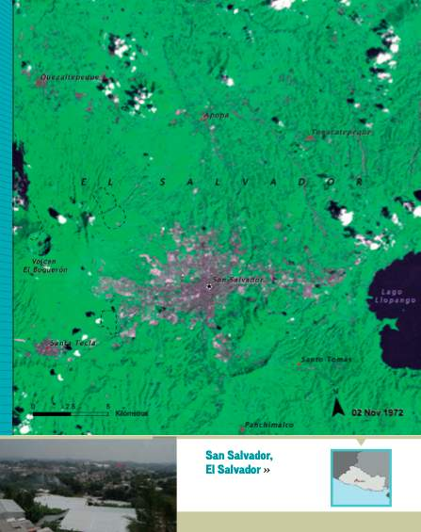

Slide 19
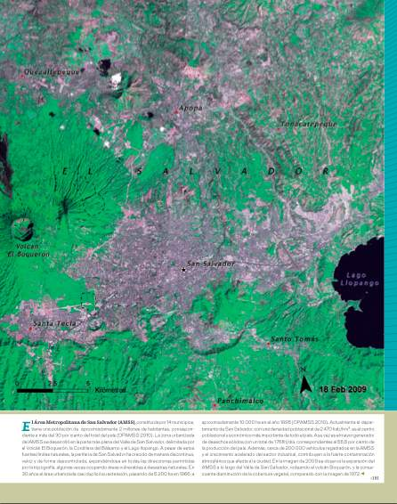

Slide 20
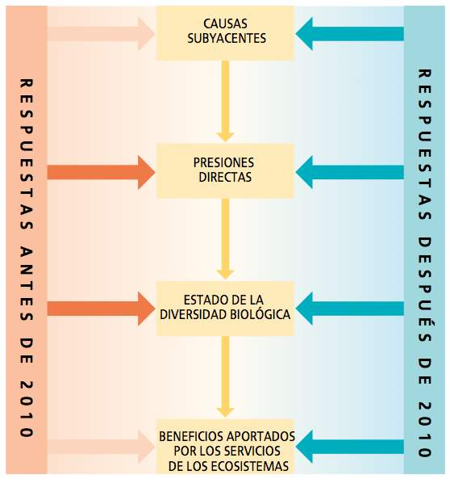
Estrategia para conservación de la biodiversidad
Ampliación de las acciones múltiples sobre la biodiversidad
Notes:
The final section of GBO-3 looks at the kind of changes that will be needed, if the current failure to slow biodiversity loss is to be rectified; and consequences such as biodiversity tipping points averted. This diagram helps to summarise the principle behind the suggested changes. On the left, the orange arrows indicate that up until now, action in support of biodiversity has focussed on addressing the direct pressures causing its loss and intervening directly to improve the state of biodiversity, for example in programmes to protect particular endangered species. There has been limited action to address the underlying causes of indirect drivers of biodiversity loss, such as demographic change, consumption patterns or the impacts of increased trade. Equally, action has tended not to be focussed specifically on protecting the benefits provided by ecosystems. The blue arrows on the right show that responses from now on must target these two neglected aspects of biodiversity loss, while continuing and strengthening action to reduce direct pressures and intervene to protect threatened species and ecosystems.

Slide 21
Estrategia para conservación de la biodiversidad
Los elementos clave de la estrategia:
Mayor eficiencia en el uso de la tierra, energía y agua fresca para satisfacer la creciente demanda (incluir medidas para la reducción de demanda per cápita)
Usar incentivos de mercado y evitar los subsidios perversos
Planificación estratégica
Restauración ecosistemas
Distribución equitativa de los beneficios derivados del uso y acceso a los recursos genéticos y el conocimiento tradicional asociado
Apoyo y facilidad para acción local
Comunicación, educación y sensibilización
Notes:
The key elements of a strategy that could help to reverse the current trends on biodiversity loss include: much greater efficiency in the use of land, energy, fresh water and other resources to meet the demands of a growing and more prosperous population; the use of market incentives and the avoidance of perverse subsidies, to more truly reflect the huge economic value of biodiversity and ecosystems; strategic planning, including the use of strategic environmental assessment, to reconcile the needs of development with the conservation of critical biodiversity and ecosystems services; the restoration of ecosystems, recognising that it can be a cost-effective way of replacing lost services due to previous degradation – while accepting that the most cost-effective option is to avoid the degradation in the first place; the equitable sharing of benefits from us of and access to genetic resources and associated traditional knowledge, for example in the development of drugs, cosmetics and novel foods – potentially creating important new sources of financial support for conservation; the use of national legislation and programmes to support and facilitate local action to conserve and sustainably use biodiversity, recognising that locally-supported action is generally the most effective; and a major programme to improve communication, education and awareness raising with the aim of making everyone aware of the true value of biodiversity and the consequences of its continued loss to each of us.

Slide 22
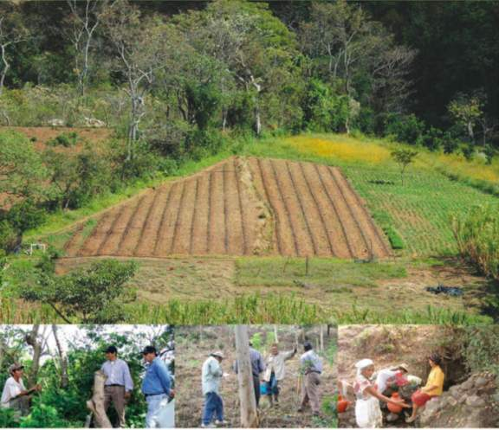
2.a. El Proyecto Mesoamericano Terrestre de la Alianza España-PNUMA en Apoyo a Lifeweb

Slide 23
Proyecto de Apoyo a las Áreas Protegidas de Mesoamérica
Desarrollo de instrumentos de política para fortalecer el uso sostenible de la biodiversidad, los ecosistemas y los servicios que prestan, teniendo en cuenta los valores económicos y sociales, incluyendo buenas prácticas de manejo de incendios en áreas protegidas.
Objetivos del proyecto
-Desarrollar y promover, a través de un proceso participativo, instrumentos o mecanismos económicos y legales que permitan el uso sostenible de la biodiversidad y los ecosistemas, considerando sus valores ambientales, económicos y sociales.
- Promover mejores prácticas para abordar la prevención de incendios relacionados con las actividades agrícolas

Slide 24
Componentes del proyecto
1. Valor ambiental, económico y social de la biodiversidad, los ecosistemas y los servicios que estos proveen
2. Costos asociados con la pérdida de biodiversidad y la degradación de ecosistemas
3. Elaborar propuestas de instrumentos y/o mecanismos económicos y legales para promover el uso sostenible de la biodiversidad y de los ecosistemas en el área protegida.
4. Capacitación de comunidades locales en prácticas de prevención de incendios y manejo agrícola, como parte de una estrategia para conservar y promover el uso sostenible de la biodiversidad y los ecosistemas e incrementar sus ingresos.
4.a Capacitación y Asistencia Técnica en prácticas de prevención de incendios y buenas prácticas agrícolas.
4.b Promoción de la generación de ingresos a partir de la conservación y uso sostenible de la biodiversidad y los ecosistemas.
5. Comunicación, diseminación y promoción de lecciones aprendidas del proyecto

Slide 25
Áreas Protegidas piloto
Área de Conservación La Montañona – El Salvador
Parque Nacional Volcán Barú – Panamá
Socios en la ejecución del proyecto
En El Salvador Ministerio de Ambiente y Recursos Naturales
Fundación PRISMA
En Panamá Autoridad Nacional del Ambiente
FUNDICCEP / ANCON
Duración el Proyecto: 1 año (Inicio: Junio-2011)

Slide 26
Resultados esperados
- Propuesta de instrumentos y mecanismos económicos y legales para promover el uso sostenible de la diversidad biológica, los ecosistemas y los servicios ambientales que éstos ofrecen
- Comunidades locales capacitadas en la gestión de incendios y buenas prácticas agrícolas.
- Las lecciones aprendidas difundidas a escala nacional, sub-regional (Mesoamérica), regional (ALC) y global
- Valoración participativa de los beneficios ambientales, económicos y sociales de la biodiversidad y los ecosistemas de las áreas protegidas seleccionadas y la estimación de los costos relacionados con la degradación de los ecosistemas y la pérdida de biodiversidad

Slide 27
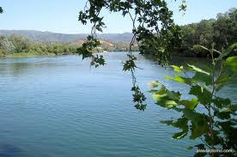
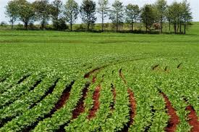
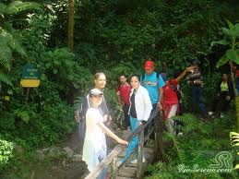
2.b. El valor de los ecosistemas y biodiversidad
Las Áreas Protegidas contribuyen al bienestar humano a través de la entrega de servicios ecosistémicos de gran valor económico, social, cultural y religioso.

Slide 28
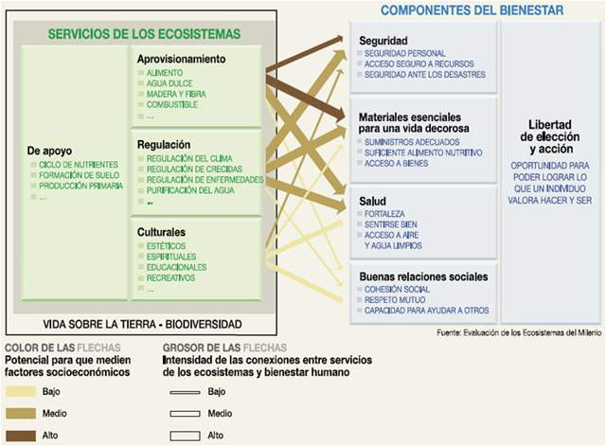
Relación entre Servicios Ecosistémicos y el Bienestar Humano
Millennium Ecosystems Assessment (2005)
Notes:
Aprovisionamiento: Los bosques son la base de más de 5,000 productos comerciales.
Regulación: Dos tercios de las principales ciudades de los países en desarrollo dependen de las cuencas hidrográficas de los bosques y de las áreas prote- gidas para su agua potable.
Culturales: La diversidad biológica forestal es la base de la identidad espiritual y cultural de muchos pueblos indígenas en todo el mundo.

Slide 29
Relación entre Servicios Ecosistémicos y el Bienestar Humano
Estos beneficios a menudo “no tienen precio" y por lo tanto el riesgo de ser ignorados en la toma de decisiones es alto.
Los gobiernos tienen que mostrar el “retorno del dinero invertido" en las políticas de conservación de la naturaleza.
El impacto económico global anual de la pérdida de biodiversidad = 2 – 4,5 trillones USD
Se estimó que con una inversión anual de US$ 45 mil millones en áreas protegidas se podría conseguir beneficios de los servicios de los ecosistemas de US$ 5 billones al año.
Notes:
Mil millon = 10 elevado a 9
Billón = 10 elevando a 12
Trillon = 10 elevado a 18

Slide 30
La economía de los ecosistemas y la biodiversidad (TEEB)
Iniciativa internacional, abrigada por el PNUMA, que dirigió la atención a los beneficios económicos globales de la biodiversidad y resaltó los crecientes costos de la pérdida de biodiversidad y degradación de los ecosistemas.
Reunió el conocimiento y experiencia de los campos de la ciencia, la economía y la política para permitir que las acciones prácticas cambien el curso actual de las políticas de desarrollo.
www.teebweb.org

Slide 31
Economía Verde: Multiproyectos
Informe de
Economía Verde
Demostrando que el VERDE es crecimiento, empleo, reducción de pobreza; mensurando las oportunidades sectoriales, etc
Inversión en educación y capacitación, mensurando el crecimiento del empleo verde
Evaluación de la Infraestructura Ecológica
Evaluación de las oportunidades de la biodiversidad
TEEB
Informe sobre Empleo Verde
Demostrando el valor de ecosistemas y biodiversidad, revertiendo el ciclo perverso de degradación ambiental y y pobreza persistente (Global)
Iniciativa Regional Biodiversidad y Ecosistemas (LAC)
Mensurando y incentivando el crecimiento de empleos verdes y dignos
Empleos decentes y oportunidades para comunidades locales basados en conservación, PES, etc
Notes:
A sign of the times…. GEI has been adopted by the UN Secretary General as one of the nine United Nations “Joint Crisis Initiaitves”, giving it the support of the entire family of UN organizations, and

Slide 32
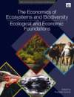
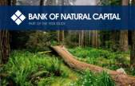
Informes TEEB
Fundamentos Ecológicos y Económicos (TEEB –D0)
TEEB para tomadores de decisión a nivel nacional
e internacional (TEEB-D1)
TEEB para gobiernos locales (TEEB-D2)
TEEB para los negocios(TEEB-D3)
TEEB para los ciudadanos(TEEB-D4)

Slide 33
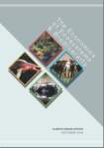
Otros Informes TEEB
TEEB – Temas climáticos
TEEB – Informe de síntesis del marco, conclusiones y recomendaciones de TEEB

Slide 34
Ejemplos del valor de la biodiversidad y los ecosistemas en ALC
Guatemala recibe anualmente más de 50 millones de dólares (turismo, y productos forestales maderables y no maderables)
Ecuador 100 millones de dólares sólo del turismo basado en la naturaleza.
Los países como Colombia, Costa Rica y Nicaragua que promueven prácticas de agrosilvicultura han informado aumentos entre 10 y 15 por ciento en los niveles de ingresos de los agricultores.
En Brasil (igual que en muchos otros países), los sistemas de pago por el uso del agua en las cuencas hidrográficas (Paraiba do Sul, Sao Francisco, Piracicaba, etc.) son ejemplos claros del valor económico de los servicios ecosistémicos.
➔ Estudios TEEB en la región (Brasil, países del Caribe, Proyecto Manglares y Proyecto Lifeweb)
Notes:
Hay algunos ejemplos claros en la región de cómo temas relacionados con la biodiversidad, incluyendo el turismo, y los productos forestales maderables y no maderables, pueden producir ingresos importantes. Se ha estimado que Guatemala recibe anualmente más de 50 millones de dólares de estas fuentes, y Ecuador 100 millones de dólares sólo del turismo basado en la naturaleza. De hecho, el turismo representa alrededor del 12 por ciento del producto interno bruto (PIB) de América Latina y el Caribe, y emplea aproximadamente 10 millones de personas.
El pago por servicios ecosistémicos (por ejemplo: el mantenimiento de un bosque para proporcionar agua para el suministro de una ciudad, reforestar áreas degradadas para capturar el dióxido de carbono atmosférico, etc.) es un mecanismo que contribuye a la creación de empleos verdes y proporciona un ingreso a la población rural que conserva y se encarga de estos servicios. Los países como Colombia, Costa Rica y Nicaragua que promueven prácticas de agrosilvicultura han informado de aumentos de entre 10 y 15 por ciento en los niveles de ingresos de los agricultores. Ejemplos como estos sugieren que un cambio global hacia un nuevo modelo económico podría generar grandes cantidades de puestos de trabajo y ayudaría a promover la igualdad social.
En tres décadas, los arrecifes de coral del Caribe se han reducido en un 80 %. Como consecuencia directa, los ingresos derivados del turismo de buceo (que representan el 20 % de los ingresos totales por turismo) se han reducido y, según los cálculos, podrían perder hasta 300 millones de dólares al año. Esta cifra equivale a más del doble de las pérdidas del sector pesquero, también fuertemente afectado (PNUMA, febrero de 2008).
USAID, AmÈrica Latina y el Caribe. http://www.usaid.gov/locations/latin_america_caribbean/ issues/biodiversity_issue.html
PNUD, 2010 ìStatus Report ñ Biodiversity and Ecosystems: Why these are Important for Sustained Growth and Equity in Latin America and the Caribbeanî, informe interno.
PNUMA, 2008. ìGreen jobs: towards decent work in a sustainable, low-carbon worldî. Nairobi, Kenia

Slide 35
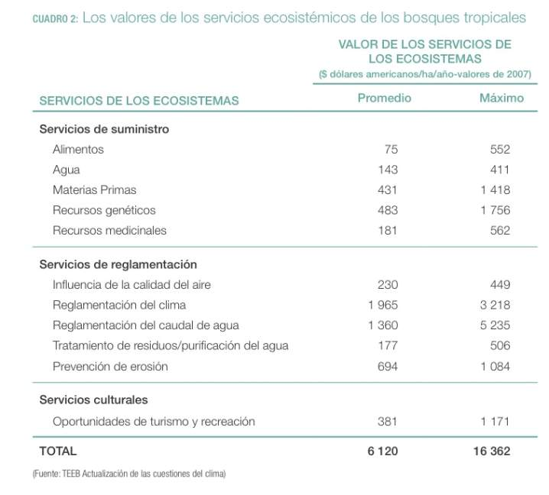
Valor estimado de los servicios ecosistemicos

Slide 36
Tabla 3: Costos y beneficios estimados de proyectos de restauración en diferentes biomas
 | Bioma/Ecosistema | Costo tipico restauración (mejor escenario) | Beneficios anuales restauración (escenario promedio) | Valor actual neto de beneficios por más de 40 años | Tasa interna de retorno | Relación Costo/Beneficio
 |  | US$/ha | US$/ha | US$/ha | % | Relación
1 | Arrecifes de coral | 542,500 | 129,200 | 1,166,000 | 7% | 2,8
2 | Costero | 232,700 | 73,900 | 935,400 | 11% | 4,4
3 | Manglares | 2,880 | 4,290 | 86,900 | 40% | 26,4
4 | Humedales continentales | 33,000 | 14,200 | 171,300 | 12% | 5,4
5 | Lagos/ríos | 4,000 | 3,800 | 69,700 | 27% | 15,5
6 | Bosques tropicales | 3,450 | 7,000 | 148,700 | 50% | 37,3
7 | Otros bosques | 2,390 | 1,620 | 26,300 | 20% | 10,3
8 | Bosques madereros/arbustos | 990 | 1,571 | 32,180 | 42% | 28.4
9 | Praderas | 260 | 1,010 | 22,600 | 79% | 75.1
Nota: los costos están basados en un análisis de estudios de caso apropiados; se han calculado los beneficios utilizando un enfoque de transferencia de beneficios. El horizonte de tiempo para el cálculo de beneficios es de 40 años (consistente con nuestros análisis de escenario al 2050); Tasa de descuento = 1%, y la sensibilidad de la tasa de descuento al 4%, consistente con TEEB 2008). estimados están basados en análisis que se están desarrollando para el TEEB (TEEB Fundaciones Ecológicas y Económicas, Capítulo 7) Debido a que la base de datos de TEEB y análisis de valor están aún en preparación, esta tabla solo tiene el propósito de ilustrar

Slide 37
Incorporando el valor de los servicios ecosistémicos en la planificación nacional
“Hacer más verdes” y “sociales” los indicadores macroeconómicos:
PBI verde
Índice de desarrollo humano
Huella ecológica
Generar información sobre el capital natural, que consideren cantidad, diversidad y condición ecológica del mismo.

Slide 38
Incorporando el valor de los servicios ecosistémicos en la planificación nacional
Instrumentos económicos para el manejo y conservación de la biodiversidad:
Reconocer los beneficios de la biodiversidad mediante pagos/retribuciones por servicios ambientales
Reformar los subsidios que perjudican el medio ambiente
Hacer frente a las pérdidas mediante la legislación y la tarificación ecológica
Reconocer el valor de las áreas protegidas
Invertir en infraestructura ecológica y promocionar la economía verde
Análisis de costo beneficios de políticas y programas de desarrollo

Slide 39
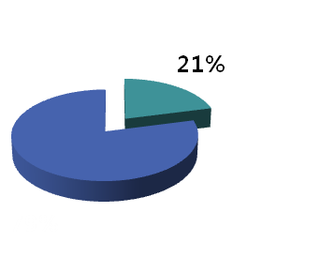
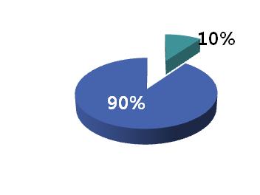
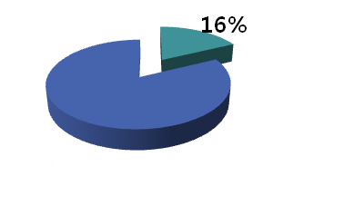
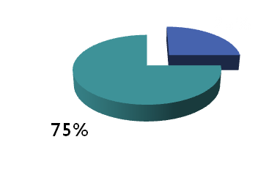
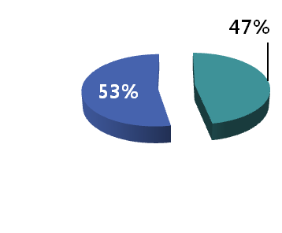
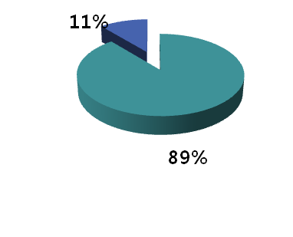
Los Servicios de Ecosistemas y la Pobreza
Indonesia
India
Brasil
Personas con dependencia directa de los Servicios Ecosistémicos
Servicios Ecosistémicos % del PIB clásico
Servicios Ecosistémicos % del PIB de los pobres
99 millones
352 millones
20 millones
Source: Gundimeda and Sukhdev, D1 TEEB
39

Slide 40
Consideración Final
Medidas que promuevan la conservación y el uso sostenible de la biodiversidad no sólo proporcionan cimientos para la economía verde, pero pueden también ayudar a satisfacer las necesidades de las comunidades locales, que dependen directamente del buen funcionamiento de los ecosistemas.

Slide 41
Muchas gracias www.pnuma.org
www.unep.org

